Slide 1
Wer haftet beim Einsatz digitaler Technik?
Dr. iur. Alexandra Jorzig
Rechtsanwältin
Fachanwältin für Medizinrecht
Mediatorin im Gesundheitswesen

Slide 2


Slide 3
I. Digitale Technik

Slide 4
I
Digitale Technik
Künstliche Intelligenz (KI)
Robotik
etc.
Apps
Blockchain

Slide 5
Digitale Technik
Robotik
KI
KI kann Teil der Robotik sein, muss es aber nicht

Slide 6
Robotik
Behandlungsroboter
OP-Roboter
Pflegeroboter

Slide 7
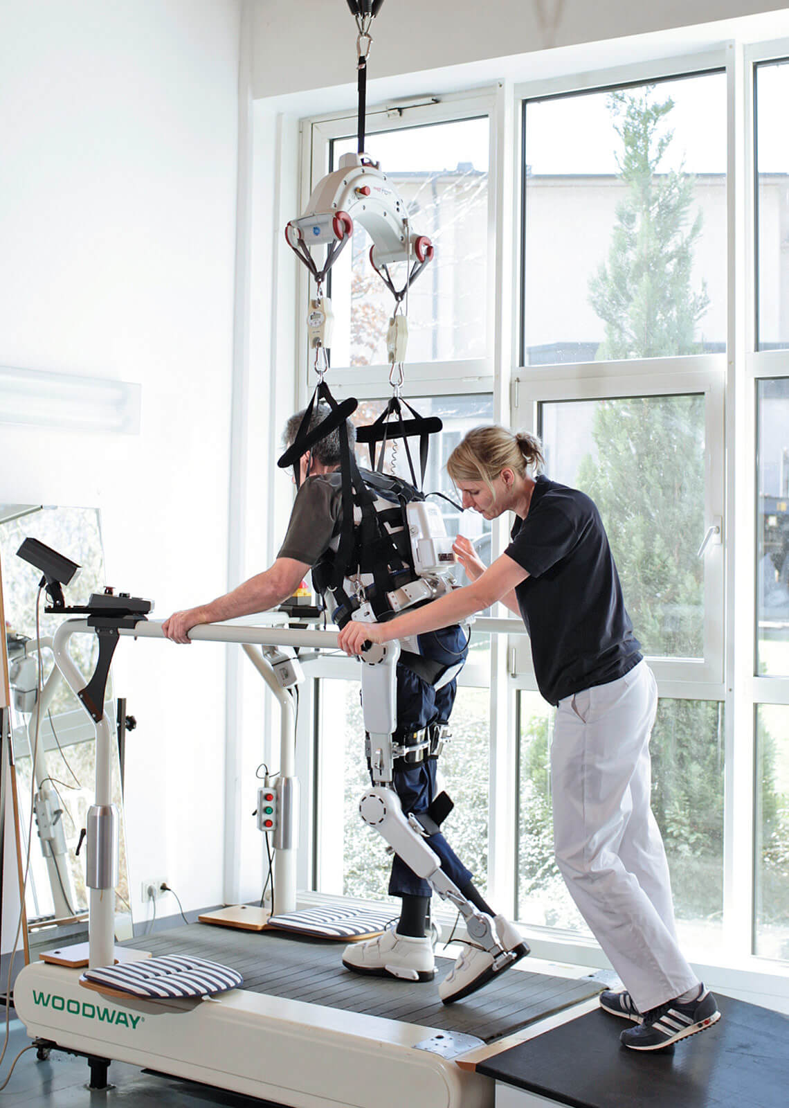
Robotik
1. Behandlungsroboter

Slide 8
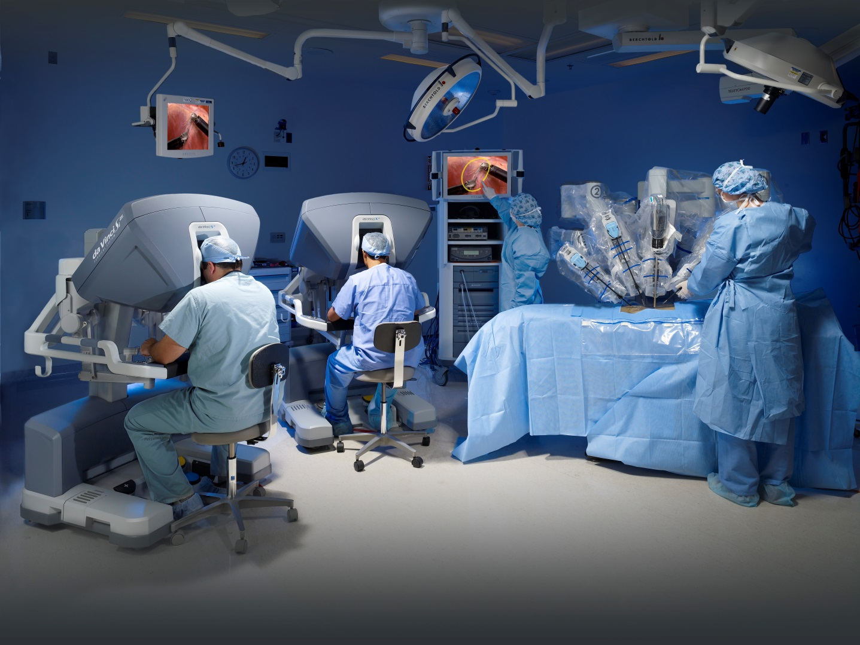
Robotik
2. OP-Roboter
z. B. „da-Vinci-Robotersystem“

Slide 9
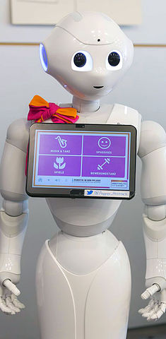
Robotik
3. Pflegeroboter
z. B. „Pepper“

Slide 10
KI
Unterschied zur Robotik: Fähigkeit dazu zu lernen
Schwache KI
Starke KI
Bedarf eines Impulses
(Eingabebefehl o.ä.)
Bereits heute im Einsatz!
Handelt aus eigenem Antrieb
Vision: Angleichen oder Übertreffen menschlicher Intelligenz

Slide 11

KI
Robotik
Visualisierung
Maschinen-lern- Algorithmus
Cloud-basierte
Systeme
Daten-analytik
Problem: Big-Data

Slide 12
Eigenschaften von KI:
Logisches Denkvermögen
Entscheidungsfähigkeit
Planungs- und Lernfähigkeit
Fähigkeit zur Kommunikation in natürlicher Sprache
Kombination aller Fähigkeiten zur Erreichung eines übergeordneten Ziels

Slide 13
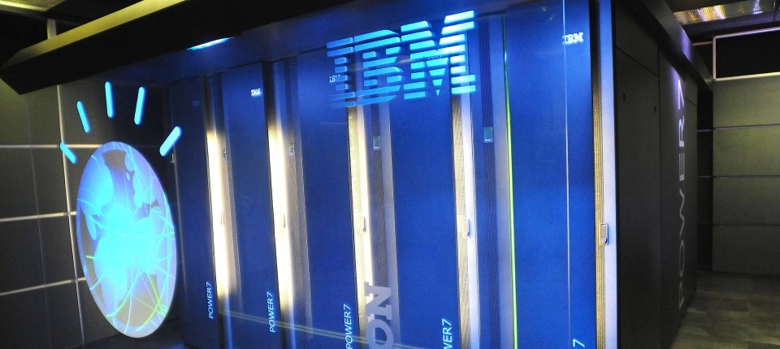
Beispiele für schwache KI:
IBM Watson

Slide 14
Patientendaten
Abgleich mit 20 Millionen Daten anderer Krebspatienten
H
Nach 10 Minuten
Liste möglicher Diagnosen
Inkl. Bewertung nach Wahrscheinlichkeit

Slide 15
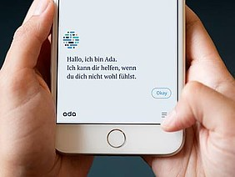
2. KI-Chatbots
zB.: Ada Health
App fragt nach Symptomen (z. B. Schwindel, Kopfschmerzen)
Verknüpfung mit eingegebenen Daten (z. B. Größe, Gewicht, Allergien)
Diagnose geordnet nach Relevanz der Diagnosen bei anderen Patienten

Slide 16
Zwischenfazit
Im Mittelpunkt: Analyse von Mustern
Einbeziehung verschiedenster Daten
Patientendaten
Labordiagnostik
Forschungsergebnisse
etc.
Zusätzlich: Abgleich von Daten verschiedener Fachbereiche

Slide 17
II. Haftungsrechtliche Erwägungen

Slide 18
1. Robotik
Kein Roboterrecht!
Roboter = Medizinprodukte
Medizinprodukterecht/ Produkthaftungsrecht/ BGB.

Slide 19
    Medizinprodukterecht
    § 3 Abs. 1 MPG erfordert Zweckbestimmung
    Hierzu zählen:
    Erkennung, Verhütung, Überwachung, Behandlung oder Linderung von Krankheiten
    Erkennung, Überwachung, Behandlung, Linderung oder Kompensierung von Verletzungen oder Behinderungen
    Untersuchung, Ersetzung oder Veränderung des anatomischen Aufbaus oder eines physiologischen Vorganges oder
    die Empfängnisregelung

Slide 20
MPG keine eigene haftungsrechtliche Anspruchsgrundlage
Ansprüche aus ProdHaftG & BGB

Slide 21
    Ansprüche des Patienten gegen den Hersteller aus ProdHaftG
    §1 ProdHaftG:
    Der Hersteller des Produktes ist verpflichtet Schadenersatz zu leisten, wenn durch einen Fehler des Produktes jemand getötet wird, der Körper oder die Gesundheit verletzt werden oder eine Sache beschädigt wird

Slide 22
    Problem: Unterschiedliche Definitionen des Herstellerbegriffs
    Hersteller iSd MPG ist, wer
    im Hinblick auf erstmaliges Inverkehrbringen verantwortlich ist
    Hersteller iSd ProdHaftG ist, wer
    Produkt herstellt
    seinen Namen auf Produkt anbringt
    Produkt in Wirtschaftsraum einführt

Slide 23
    Während MPG auf das Inverkehrbringen abstellt, reicht es im ProdHaftG aus, dass ein Produkt hergestellt wurde bzw. dass das Produkt den Namen des Herstellers trägt
    Auf welche Definition abzustellen ist, ist nicht eindeutig geregelt

Slide 24
    Weitere Voraussetzungen:
    Fehlerhaftigkeit des Produktes
    Schaden in Form von Körper- bzw. Gesundheitsverletzung oder Beschädigung einer Sache
    Kausalität

Slide 25
    Zivilrechtliche Ansprüche des Patienten gegen den Arzt
    Aus Behandlungsvertrag
    Pflichtverletzung: Sorgfaltspflichten ergeben sich aus MPG MPBetreibV

Slide 26
    Sorgfaltspflichten vielfältig
    Beispiele:
    Beachtung von Warn- und Sicherheitshinweisen
    ordentliche Überprüfung von Funktionen und Beschaffenheit der Produktes vor Anwendung
    die Beachtung von Haltbarkeitsdaten
    etc.

Slide 27
    Aus Delikt
    Da Roboter Medizinprodukt: Haftung des Arztes für
    Mangelfreiheit des Roboters
    Funktionstüchtigkeit des Roboters
    Korrekte Bedienung

Slide 28
    Volle Beherrschbarkeit des Risikos
    Medizinische Geräte gelten als voll beherrschbar
    Behandlerseite obliegt Beweislast
Einschränkung:
Grds.:
Folge:

Slide 29
Zwischenfazit
Kein Roboterrecht existent
Aber: Abstellen auf allgemeine Haftungsnormen ausreichend

Slide 30
2. KI
Wer ist Haftungssubjekt?
Software oder Arzt?
Schwache vs. Starke KI
Da starke KI derzeit Utopie: Abstellen auf Arzt als Haftungssubjekt

Slide 31
    Vertragliche Haftung §§ 630 ff. BGB
    KI keine allgemein anerkannte Therapieform
    Einsatz erfordert sorgfältige und gewissenhafte medizinische Abwägung von Vor- und Nachteilen unter Berücksichtigung aller Umstände des Einzelfalles und des Wohls des Patienten
    Umfassende Aufklärungspflicht
    Neues Verfahren – Neulandmedizin -> gesteigerte Aufklärungspflicht
    Unbekannte Risiken nicht auszuschließen

Slide 32
    Problem Vertretenmüssen:
    1. § 276 BGB
    Problem: Fahrlässigkeit setzt Vorhersehbarkeit voraus
    Die Vorhersehbarkeit bei KI gerade nicht gegeben
    § 276 BGB (-)

Slide 33
    2. § 278 BGB
    KI als Erfüllungsgehilfe?
    Problem:
    Vorschrift ist laut Wortlaut nur auf Personen anzuwenden
    Außerdem wird Verschulden des Erfüllungsgehilfen vorausgesetzt
    Aber: mangelnde Einsichtsfähigkeit von KI
    § 278 BGB (-)

Slide 34
Zwischenfazit
Vertragliche Haftung für Behandlungsfehler unter Einsatz von KI scheidet aus

Slide 35
    Deliktische Haftung
    Taugliche Verletzungshandlung: Einsatz von KI bzw. Unterlassen der rechtzeitigen Abschaltung der KI
    Problem im Rahmen der Kausalität:
    Ist Fehlverhalten von KI Arzt zuzurechnen?

Slide 36
    Nach Äquivalenztheorie: Kausalität (+)
    Nach Adäquanztheorie problematisch:
    Aufgrund Unvorhersehbarkeit des Verhaltens von KI keine Aussage über Wahrscheinlichkeit des Erfolgseintritts
    Kausalität (-)
    oder
    Unberechenbares Handeln von KI objektiv vorhersehbar, da Unberechenbarkeit wesentliches Merkmal
    Kausalität (+)

Slide 37
    Lösung: Haftung nach § 831 BGB analog
    KI als Verrichtungsgehilfe:
    Tätigkeit hängt vom Einsatz des Arztes ab
    Unterliegt Kontrolle des Arztes
    Auf Verschulden des Gehilfen kommt es nicht an
    Verschulden des Arztes bei Auswahl des Gehilfen wird vermutet
    Ebenso wird Ursächlichkeit der Sorgfaltspflichtverletzung für Schaden vermutet

Slide 38
    Interessenlage spricht für Analogie:
    § 831 BGB wurde geschaffen, um Gläubiger liquiden Schuldner gegenüber zu stellen
    Auch bei KI sachgerecht, da KI selber nicht Schuldner sein kann
    Haftungsrisiko bleibt bei Geschäftsherren
    Risikoverteilung beim Einsatz von KI sachgerecht

Slide 39
Fazit
Schaffung eines neuen Haftungssubjektes nicht erforderlich
Entwicklung einer Gefährdungshaftung nicht zwingend erforderlich
Gegenwärtige Regelungen auf Einsatz von KI anwendbar
Andere Beurteilung bei Einsatz starker KI
Prospektiv:

Slide 40
Vielen Dank!

